Slide 1
Trường Tiểu học Phúc Lợi
Toán 1

Slide 2







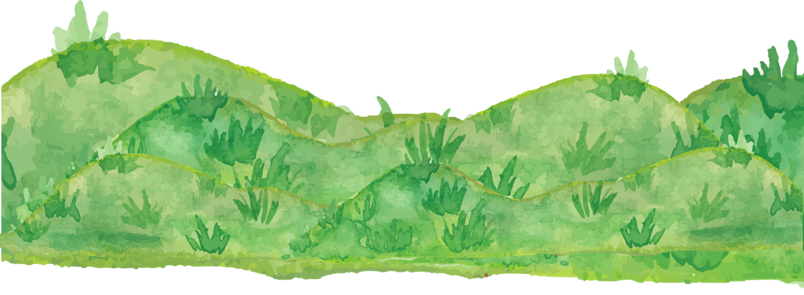




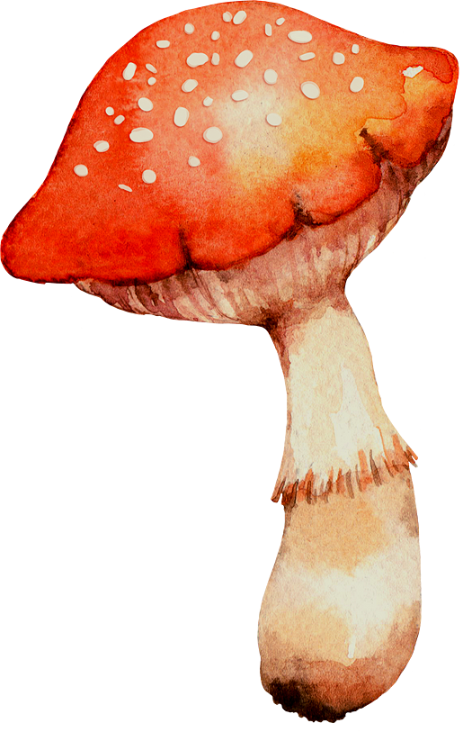
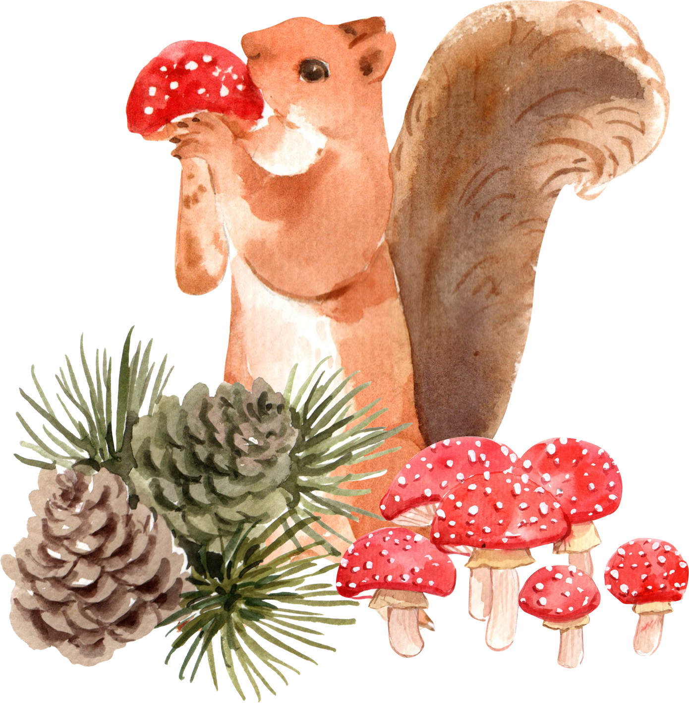





2

Slide 3
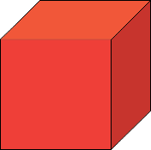
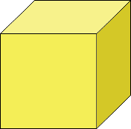
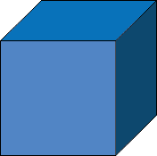


Hình khối thích hợp đặt vào dấu "?" là hình nào?
?
A.
B.
C.

Slide 4
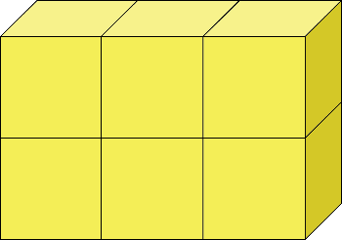
Hình dưới đây có bao nhiêu khối lập phương?
A. 4
B. 5
C. 7
D. 6

Slide 5

Hình bên có bao nhiêu khối hộp chữ nhật?
A. 5
B. 6
C. 7
D. 8

Slide 6

Hình bên có bao nhiêu khối lập phương?
A. 10
B. 9
C. 8
D. 7

Slide 7



Tiết 2

Slide 8


Slide 9

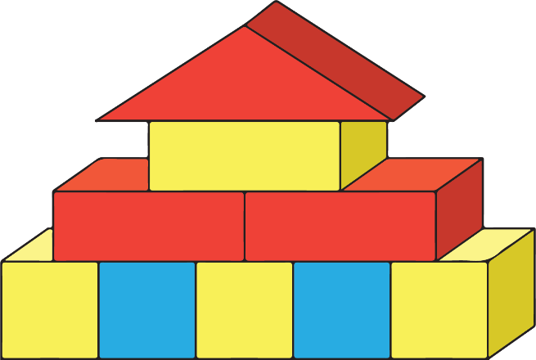
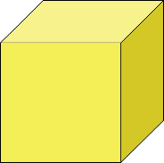
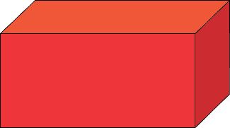
1
Bạn Mai xếp được hình dưới đây. Trong hình đó có:
3
?
2
?

Slide 10
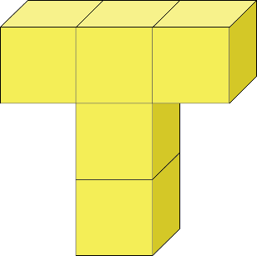
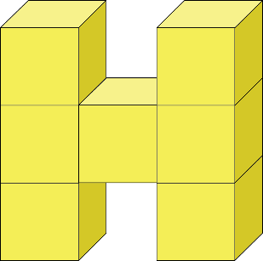
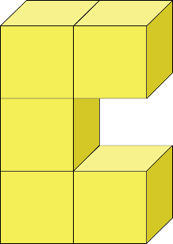
2
Dùng các khối lập phương nhỏ như nhau, bạn Việt xếp thành các chữ T, H, C như sau:
5
7
5
a) Chữ H được xếp bởi nhiều khối lập phương nhất.
a) Chữ nào được xếp bởi nhiều khối lập phương nhất?

Slide 11
2
Dùng các khối lập phương nhỏ như nhau, bạn Việt xếp thành các chữ T, H, C như sau:
5
7
5
b) Hai chữ T và C được xếp bởi số khối lập phương bằng nhau.
b) Hai chữ nào được xếp bởi số khối lập phương bằng nhau?

Slide 12
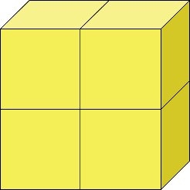
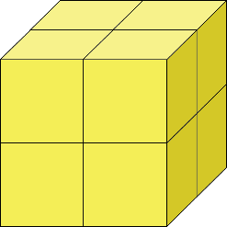
3
Các khối lập phương nhỏ như nhau được xếp thành các hình sau:
A
B
C
Hình nào là khối lập phương?

Slide 13
4
Hình khối thích hợp đặt vào dấu "?" là hình nào?
a)
?
A
B

Slide 14
4
Hình khối thích hợp đặt vào dấu "?" là hình nào?
b)
?
A
B
C

Slide 15


Slide 16
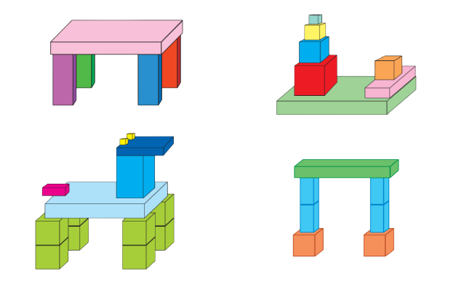
Xếp hình em thích bằng những khối hộp chữ nhật và khối lập phương.

Slide 17


